Slide 1
Понятие о синдроме раннего детского аутизма (РДА) и расстройствах аутистического спектра (рас)

Slide 2
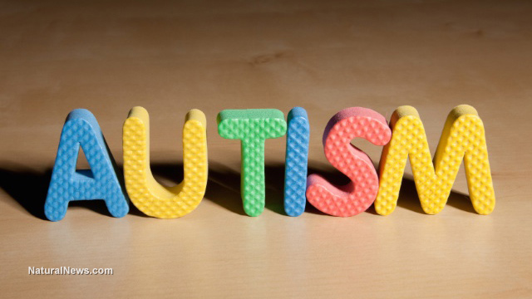
Аутизм – это психическое заболевание, для которого свойственно нарушение способностей у ребенка к познанию окружающего мира и общества, проявляющееся в специфических расстройствах умственной деятельности – нарушении деятельности эмоциональной сферы с сохранением интеллектуальной составляющей мышления.
Схожие состояния, при которых отмечаются более мягкие признаки и симптомы, относят к расстройствам аутистического спектра.

Slide 4
«Аутизм» - это расстройство, возникающее вследствие нарушения развития головного мозга и характеризующиеся выраженным и всесторонним дефицитом социального взаимодействия и общения, а так же ограниченными интересами и повторяющимися действиями.
Впервые термин «аутизм» в переводе с греческого autós, что означает «сам» был использован в 1908 году швейцарским психиатром Эйгеном Блейлероми, для описания пациентов с шизофренией, которые были особенно поглощены сами собой.
Аутизм стал лучше известен в 1970-х годах, но на тот момент многие родители всё еще путали аутизм с умственной отсталостью и психозом. Но исследование 1977 года на близнецах показало, что аутизм в значительной степени обусловлен генетикой и биологическими различиями в развитии мозга.
Избегание контакта при аутизме проявляется в том, что ребенок и присутствии родных или, находясь в коллективе сверстников, как бы игнорирует окружающих, держится отстраненно и изолировано. Он не отвечает на вопросы, смотрит «мимо» детей. Даже если он играет «около» детей, по сути дела остается в одиночестве, молчит или разговаривает сам с собой. У детей характерны отсутствие сопереживания по отношению к близким людям, черты холодности и отчужденности.

Slide 5
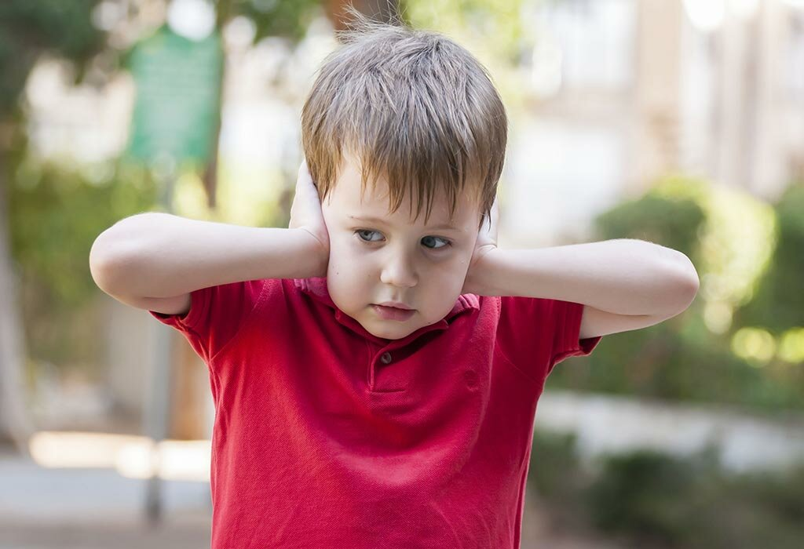

Slide 12
Отсутствие реакции на близких людей;
Недостаточная или неадекватная реакция на внешние раздражители;
Отношение к еде: уже в младенчестве можно заметить избирательное отношение к разным видам пищи. Острое неприятие цвета, формы, вкуса определенного вида продукта – тревожный признак.
Низкая потребность в общении с людьми, в том числе – родственниками и сверстниками.
Речь используется минимально либо вообще ребенок не разговаривает.

Slide 13
Историческая справка
конец 70-х годов - комплексная помощь детям с РДА
первые исследователи аутизма в России: В. М. Башина, К.С. Лебединская, В.В. Лебединский, О.С. Никольская, С.С. Мнухин, С.А Морозов, Т.И. Морозова, С. С. Морозова.
Центра помощи аутичным детям «Добро», г. Москва ( Сергей Александрович Морозов, Татьяна Ивановна Морозова, Светлана Сергеевна Морозова).

Slide 14
История
В 1943 году американский ученый Лео Каннер сделал первое описание аутизма у детей. В результате, нарушения в личностно-эмоциональной сфере детей и подростков получили название – синдром раннего детского аутизма, синдром РДА, «синдром Каннера».
Выделяют 4 группы детского аутизма
Полная отрешенность от происходящего.
Отвержение окружающей среды.
Захваченность аутистическими интересами.
Трудности при взаимодействии с окружающей средой.

Slide 15
Аутизм
Autos – (с греч. яз.) сам;
1912 год – Э. Блейлер;
1943 год - Л. Каннер «синдром РДА», «синдром экстримального одиночества»;
1944 год – Г. Аспергер «аутистическая психопатия»;
Аутизм – состояние психики, характеризующееся замкнутостью, отсутствием потребности в общении, с предпочтением своего внутреннего мира контактам с окружающими;
Аутизм – это болезненная форма психологической самоизоляции; уход от внешнего мира в автономный мир внутренних переживаний.
F 84.0 – РДА

Slide 16
Синдром раннего детского аутизма (РДА)
Ранний детский аутизм (РДА) – это отклонение в психическом развитии ребёнка, главным проявлением которого является нарушение общения ребёнка с окружающим миром.
РДА – 4 место
(ЗПР; умственная отсталость, эпилепсия, ДЦП);
встречается во всех странах мира.
На 10 тысяч детей - 4 - 5 детей с РДА.
Среди мальчиков РДА встречается гораздо чаще, чем у девочек, в 3 – 4 раза.
Дети с синдромом РДА встречаются чаще, чем глухие и слепые дети.
Российской статистики по распространённости аутизма не существует (до 2016 года).

Slide 17
Возможные факторы возникновения аутизма
1. У большинства детей с РАС обнаруживаются признаки органического поражения ЦНС, которое произошло в период внутриутробного развития или в процессе родов.
2. Аутизм может быть наследственной аномалией и передаваться на генном уровне.
3. Гормональные и иммунные нарушения, отравления солями тяжелых металлов или недостатка цинка в организме.
4. Возможно проявление болезни могут спровоцировать детские вакцины. Однако, подтверждения этому нет.
5. Отношения в семье, окружение, условия проживания, затянувшаяся депрессия.

Slide 18
Этиология РДА
Патогенетические механизмы детского аутизма остаются недостаточно ясными;
аутизм как самостоятельная аномалия развития конституционального генеза (Л. Каннер);
психогенная природа аутизма (B. Bittelheim, результат психической травматизации).
аутизм как шизофреническое состояние (В.М. Башина, К.С. Лебединская, С.В. Немировская);
аутизм как органическая патология мозга (С.С. Мнухин, Д.Н. Исаев );
примерно 30 патогенных факторов РДА;

Slide 19
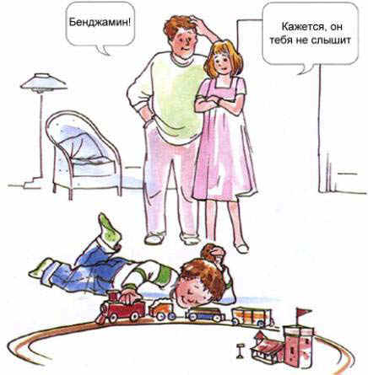
Аутизм может диагностировать только психиатр
Ученые определили 3 признака, по которым определяется наличие аутизма у детей.
Нарушение социального взаимодействия.
Возникновение трудностей в общении с окружающими людьми, нарушение коммуникации.
Особенности в поведении .
Не существует «типичного аутиста».
Наблюдается множество различных проявлений аутизма, от легких до тяжелых.

Slide 20
Основные симптомы аутизма у детей
1. Аутичный ребёнок не фиксирует взгляда на лице другого человека, не выносит прямого зрительного контакта «глаза в глаза».
2. Ребенок не может передать свои эмоции, чувства, требования и просьбы.
3. Ребенок не может правильно реагировать
на различные звуки.
4. Отсутствует интерес к еде.
5. Имеется привычка ходить на носках.
6. Становится видна задержка психического развития ребенка.

Slide 21
7. Малыш не плачет, если родители уходят куда-нибудь, не пытается улыбнуться им.
8. Может не реагировать на вопросы и действия родителей и знакомых, не узнает тех, кто бывает
с ним каждый день.
9. Проявляет неспособность слушать говорящего с ним человека и понимать обращенную к нему речь. 10. Отношение к моментам дискомфорта (например, нарушения режима питания) парадоксальное; либо вообще их не переносит, либо безразличен к ним.
11. К ласке ребёнок с аутизмом относится необычно: равнодушно (терпит её) или даже неприязненно.
12. Они не любят каких-либо изменений (в режиме дня, в окружающей обстановке, в еде).

Slide 23
Главные признаки РДА
Аутизм ( уход в себя)
Эмоциональная холодность
Аутостимуляции
Стереотипии
Гиперсензитивность
Мутизм ( псевдомутизм, эхолалии)
Нарушение коммуникации
Консервативность
Страхи, агрессия, аутоагрессия

Slide 24
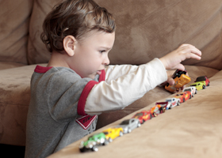
У детей-аутистов ярко проявляются стереотипии: многократное повторение одних и тех же движений и действий – от самых простых (раскачивание, потряхивание руками) до сложных ритуалов; обнюхивание и облизывание иногда совершенно не подходящих для этого предметов и т. д.
Дети с аутизмом любят переливать воду, играть с сыпучими материалами, но, играя, в песочнице, не лепят куличи, а просто пересыпают песок.

Slide 25
По статистике, у детей-аутистов чаще всего бывают проблемы с желудочно-кишечным трактом. Поэтому им показана строгая диета. Молочный белок – козеин и белок зерновых –глютен могут вызвать «наркотическое» пристрастие у ребенка-аутиста и должны быть устранены из его рациона питания.

Slide 26
Аутизм и контактность
попытки контакта с другими детьми: похожи на обследование неодушевлённого предмета, куклы (не смотря в глаза, трогает лицо, волосы, сыпет песок на голову);
странные контакты, роботообразные (неожиданные импульсивные объятья
часто похожи на агрессию; длительно наблюдает за другими детьми, но при подводе к ним боится, сопротивляется, закрывает лицо руками, пытается убежать;
избирательный контакт (с родными и чужими)-охотнее контакт с более младшими;
отгороженность от окружающего в целом: не тянется к игрушкам, интересным предметам; не реагирует мимикой; долго смотрит на блик солнца; ищет угол комнаты, отгороженное место, за шторой;
отсутствие любознательности и активности: не пытается достать, взять какой-нибудь предмет; нет жеста, взгляда, означающего «что это такое?»; с живыми обращается как с куклами;

Slide 27
Эмоции при РДА
нарушены адекватные эмоциональные связи с людьми (как будто никого не замечает вокруг)
не откликается на вопрос, ничего не спрашивает, ни о чём не просит
избегает взгляда в глаза другого человека, даже матери
тревога и напряжённость (при настойчивой попытке вовлечь ребёнка во взаимодействие)
тревога, агрессия, самоагрессия на попытку разрушить его стереотипы
гиперсензитивность (суперчувствительность)
даже + реакции и переживания могут перейти в --; общий тревожный фон настроения;
многочисленные страхи людей, вещей (вешалка, зонт, мех), шума бытовых приборов(пылесоса, бритвы, фена, вентилятора, кофемолки), яркого локального цвета (свечи, люстры, фонарика);страх болезни и смерти; страх явлений природы (облака, шум деревьев, дождь, снег);
немотивированные колебания настроения от смеха до слёзной истерики;
недетскость мимики и взгляда
выраженная эмоциональная незрелость;
легко пресыщаются даже приятными впечатлениями; не может ждать обещанного; в ситуации выбора - ребенок беспомощен (её предлагать - бесполезно)
необходимо время для переживания впечатления или восприятия информации;
ребенок очень чувствителен к интонации, чуток к эмоциональному состоянию близкого человека – реагирует сопереживанием, усилением страхов и агрессивным поведением;

Slide 28
Сенсорика
Зрительное восприятие
смотрит «сквозь» окружающие объекты
сосредотачивает взгляд на солнечном пятне, узоре на обоях, листьях (но не на указанном объекте)
привлекают движущиеся предметы (колесики, мелькающие страницы книг, волчки)
поиска одних и тех же зрительных ощущений (подолгу смотрит на лампу, огонь, свечу, облака)
выраженная гиперсензитивность иногда способствует иллюзорным расстройствам (пугаются сосиску, приняв ее за червяка, яркого пояса, приняв его за змею;

Slide 29
Сенсорика
Слуховое восприятие
как глухие не реагируют на новый звук, шум
есть реакция страха на звуки бытовых приборов, шум в водопроводных трубах, жужжание комара
нет реагирования на громкие обращения и отвечают только на тихие
стремлением к самораздражению (шуршание целлофаном, раскачивание скрипящих створок шкафа и др.)
любовь к музыке; под звуки музыки можно уложить спать, умыть, переодеть, накормить
хороший музыкальный слух: хорошо поют, ведут мелодию
песни часто вводятся в поведенческие стереотипии
поет аутист только для себя и никогда не поет по просьбе
некоторые дети при звуках музыки закрывают уши, громко кричат

Slide 30
Сенсорика
Тактильное восприятие
искаженная тактильная чувствительность (или нечувствительны, или чрезмерно чувствительны к мокрому, холодному, сухому, горячему, острому)
не любят когда до них дотрагиваются (во время причесывания, при стрижке волос, ногтей)
часто неприятна одежда и обувь (стремятся раздеться, бегать голыми)
получают удовольствие от разрывания тканей, бумаги, пересыпания сыпучих материалов)
часто изменено вкусовое восприятие (не переносят многих блюд, стойко привержены к одному-двум блюдам); могут есть, грызть несъедобное
атавистический способ обследования окружающего с помощью облизывания, обнюхивания, ощупывания)
иногда снижена или повышена болевая чувствительность

Slide 31
Моторика
вычурность позы, движений, мимики, ходьба на цыпочках
движения часто лишены детской пластичности, неуклюжи, угловаты, замедленны, плохо координированы; напоминают «деревянную марионеточность»;
медлительность движений сочетается с импульсивностью
ранний дизонтогенез: неуверенность ходьбы, слабая дифференцированность тонкой моторики, плохое овладение навыками самообслуживания
вялость, задержка физического развития
выраженность двигательных. стереотипий: раскачивания, однообразные повороты головы, удары о спинку кровати, кресла; сгибание и разгибание пальцев рук, перебирание ими перед глазами; машущие движения пальцами или всей кистью;
недоразвитие праксиса (беспомощность в социуме)

Slide 32
Поведение
стереотипность, однообразие, стремление к сохранению привычного постоянства (есть одну и ту же пищу, носить одну и ту же одежду; иметь предметы обихода в одних и тех же местах; гулять по одному маршруту; повторять одни и те же движения, слова, фразы; получать одни и те же впечатления);
сосредоточенная поглощённость одними и теми же интересами;
агрессия, самоагрессия, тревога на попытки разрушить стереотипы
боязнь окружающего (проявляется в робких движениях, походке, словах, жестах);
манипулятивная игра с предметами;
аутизм (уход в себя, одиночество, отсутствие стремления к общению);
консервативность (сопротивление любым переменам обстановки);
стереотипии (однообразие интересов и пристрастий);
стереотипные движения (однообразные потряхивания кистями, серии прыжков, перебежки, гримасы, игра пальцами перед глазами, облизывание, обнюхивание, эгоцентричность, вялость, безынициативность, отсутствие любознательности);

Slide 33
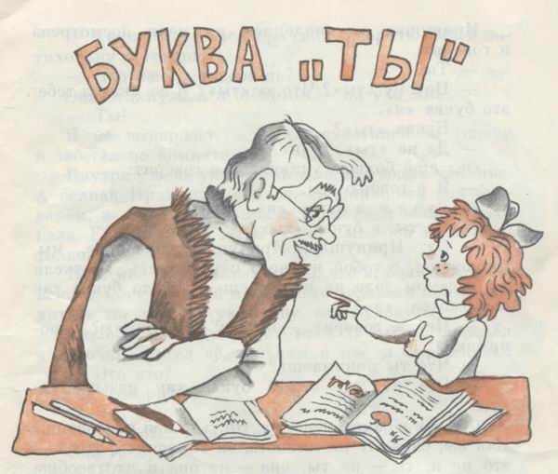
Особенности речевого развития аутичных детей
1.Мутизм (отсутствие речи) у большинства детей-аутистов.
2. Эхолалии - повторение слов, фраз, сказанных другими людьми, часто воспроизведённые не тотчас, а спустя некоторое время.
3. Большое количество слов-штампов, фраз-штампов, «попугайность» речи.
4. Позднее появление в речи личных
местоимений (особенно Я)
и их неправильное употребление.

Slide 34
Речь аутичного ребёнка
мутизм (отказ от речи, молчание, немота)
ранний дизонтогенез речи
эхолалии (отставленные: спустя дни, часы, месяцы)
доминанта в речи глаголов безличной формы (пить, хочешь, не будешь)
речь о себе во 2 и 3 лице, нет «Я»; речь либо лишена интонаций, либо акцентуирована, со скандированием отдельных слов, звуков.
повышение высоты голоса к концу фразы;
речь может быть бедной, содержать штампы
отзывчивы на шёпот; преобладает комментирующий характер простых фраз («это дом, это собака»), цитаты из прозы, стихов, песен;
часто дети не говорят: «да», «нет»;
оторванность речи от реальной жизни
любовь к слушанию стихов, песен (из-за их ритмичности);
нарушения звукопроизношения: невнятность, скомканность, свёрнутость слова,
некоммуникативность речи.

Slide 35
Игра
затяжная манипулятивная игра с неигровыми предметами (верёвочками, шнурками, катушками, ключами, бумажками);
обыгрывание одного из физических качеств предмета (катушка-катится, шнурок-закручивается)
в игрушке используется не её функциональное и коммуникативное предназначение, а аффективно наиболее яркое для него свойство: размер, форма, цвет;
любят однообразные манипуляции(пересыпание песка, переливание воды)
равнодушие к разным игрушкам
виртуозное верчение предметов
постоянное удерживание при себе какой-либо игрушки(прикладывание её к лицу)
одушевление неигровых предметов(шарик на нитке - кошка Мурка)
выкладывание предметов в длинный ряд;
отсутствие мимического сопровождения игры; игры молча, в одиночку
игры-фантазии(перевоплощение в цыплёнка, утёнка..)
игры с воображаемыми персонажами и предметами

Slide 36
Диагностические коды МКБ - 10
F 84.0 – детский аутизм
F 84.01 – детский аутизм, обусловленный органическим заболевание головного мозга
F 84.02 – детский аутизм вследствие других причин
F 84.1 – атипичный аутизм
F 84.2 – синдром Ретта
F 84.3 – другое дезинтегрированное (дезинтегративное)расстройство детского возраста
F 84.4 – гиперактивное расстройство, сочетающееся с у/о и стереотипными движениями
F 84.5 – синдром Аспергера
F 84.8 – другое общее расстройство развития
F 84.9 – общее расстройство развития, неуточнённое
F 84.11 – атипичный аутизм с у/о
(психозы, шизофреноподобные состояния к РДА – не относятся!!!)

Slide 37
Типы аутизма
Синдром Каннера
аутизм
страдает личностное развитие;
выявляется рано, в 1-ые месяцы жизни ;
ребёнок начинает ходить раньше, чем говорить;
встречается среди мальчиков и девочек
страдает познавательная деятельность, более тяжёлая социализация, речь –не коммуникативная
хуже развиты зрительный и тактильный контакт
Синдром Аспергера
(аутистическая психопатия)
аутистические состояния
не страдает «ядро личности»
странности поведения проявляются к 2 – 3 г., особо к мл. шк. возрасту ;
ребёнок начинает говорить раньше, чем ходить
только среди мальчиков;
интеллект более сохранен, легче социализация, речь используется как средство общения
лучше развиты зрительный и тактильный контакт

Slide 38
Методов излечения от аутизма пока не существует. Есть методы, которые помогают детям с аутизмом быть более приспособленными и готовыми к самостоятельной жизни, которые помогают аутистам притвориться «нормальными» и сдерживать свое аутичное поведение.

Slide 39
Расстройства аутистического спектра (РАС)
особенности организации работы
сильные стороны
слабые стороны
Визуальная поддержка информации.
Использование схем, графиков, символьных обозначений.
Дробная подача материала.
Индуктивный подход (от частного к общему).
Четкая структуризация учебного процесса. Привычные и стереотипные условия обучения.
Конкретные и краткие формулировки.
1. Ориентированы воспринимать информацию из технического источника, хорошо работают с компьютером.
2. Ориентированы на заучивание и частое повторение кратких инструкций, полученных на занятии, дома.
3. Хорошо воспринимают и запоминают
схематизированную и упорядоченную информацию в сжатом виде.
4. Отлично владеют конструктивными операциями.
5. Готовы отрабатывать полученные навыки до автоматизма. Идеально выполняют выученные трудовые операции.
6. Охотно откликаются на просьбы о помощи.
7. Внимательны к мелочам и деталям.
1. Затруднена вербальная
коммуникация.
2. Требуют соблюдения четкого алгоритма и
регламента занятий,
проявляют нетерпимость и потерю
интереса при малейшем
изменении ситуации
(изменения в расписании, задержка занятия).
3. Необходимо применение
визуальной поддержки для
заинтересованности
обучающегося и его включения
в образовательную среду.

Slide 40
Особенности проведения контрольно-оценочных процедур
1. По возможности не акцентировать внимание на том, что идет контроль.
2. При необходимости увеличить время (но не более, чем на 1,5 часа).
3. Отдать приоритет текстовым и графическим заданиям. Использовать короткие инструкции, алгоритмы, схемы, пиктограммы. Использовать методики «Целое и части», «Найди пару».
4. Убрать все, что может отвлечь.
5. Предъявлять задания в той модальности, которая превалирует и наиболее развита (Я заполняю пустые места в таблице).
6. Присутствие тьютора (при необходимости и возможности).

Slide 41
При проведении оценочных процедур необходимо учитывать следующие специфические характеристики обучающихся с РАС:
трудности с пониманием языка;
трудности с употреблением коммуникативных конструкций;
трудности с построением социального контакта;
трудности, связанные с нарушением обработки сенсорного импульса;
трудности в организации деятельности;
трудности сосредоточения на предмете, актуальном на данный момент;
утомляемость;
отвлекаемость.

Slide 42
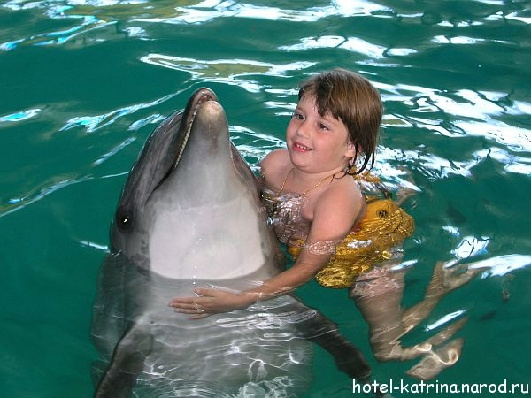
Методы работы с детьми-аутистами
Арт-терапия (музыка, живопись, движение, театр)
2. Дельфинотерапия, пет-терапия, иппотерапия
3. Концепция ТЕАССН
4. Холдинг-терапия
5.Сенсорная интеграция
6. Поведенческая терапия для аутистов (АВА-терапия)

Slide 43
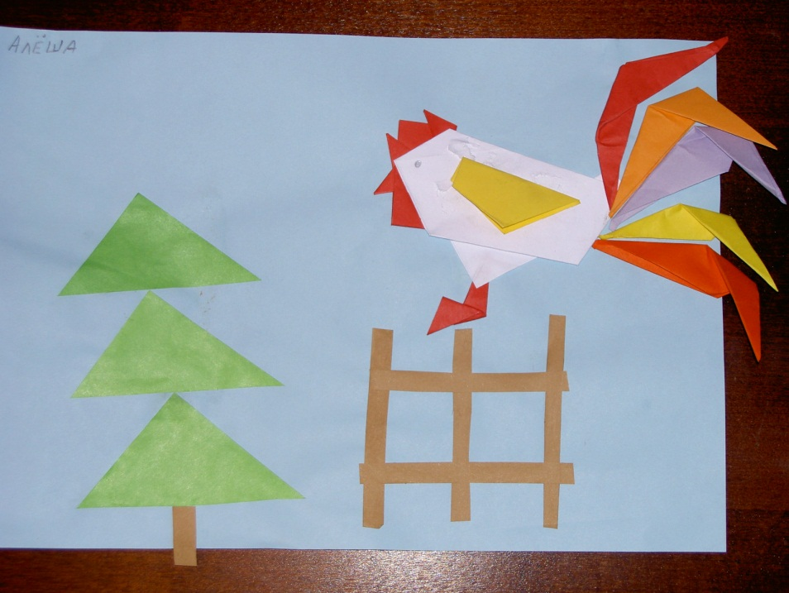
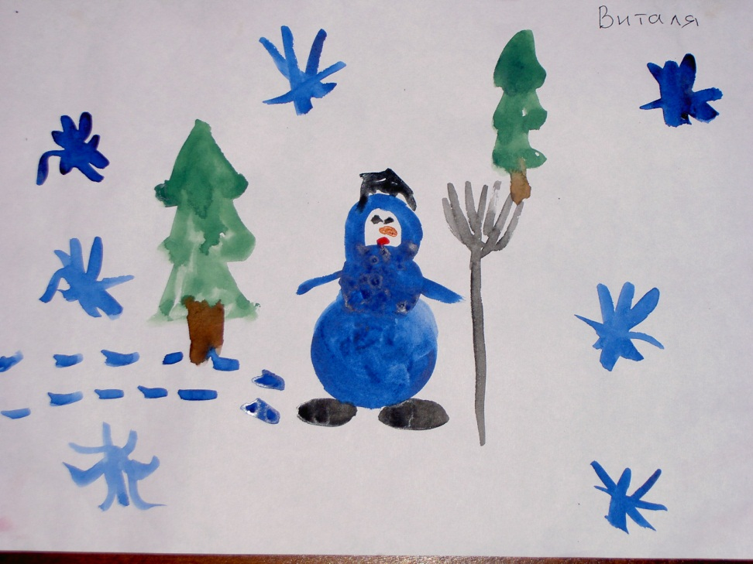
Поведенческая терапия (оперантная терапия -Applied Behavior Analysis; (авторы: О.И. Ловаас, П. Крантц, Л. Маккланнахан; 1981 год) – тренинг социально – бытового поведения через отработку отдельных операций.

Slide 44
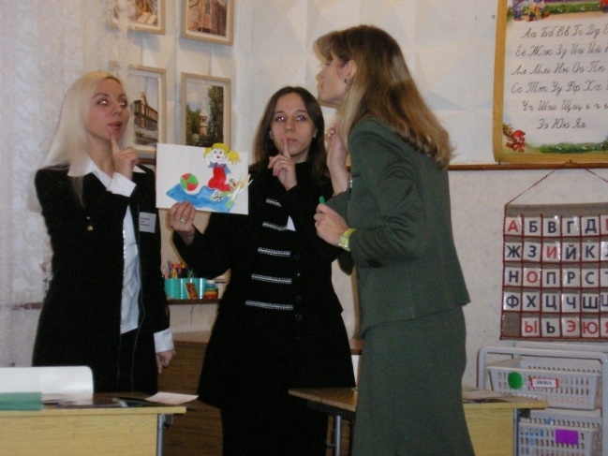
Эмоционально – уровневый подход (В.В.Лебединский, К.С.Лебединская, О.С.Никольская);
Средовой подход
(Ермолаев Д.В., Ковалёв В.В.)

Slide 45
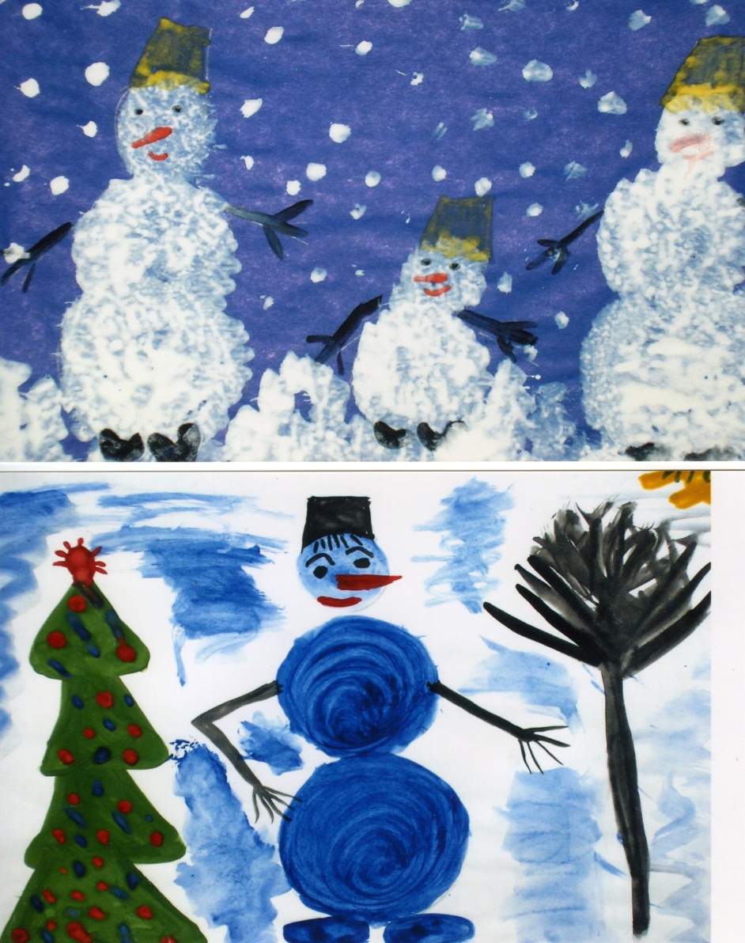
TEACCH – терапия (облегчение социально – бытовой адаптации аутичного ребёнка с помощью зрительной организации внешней среды);

Slide 46
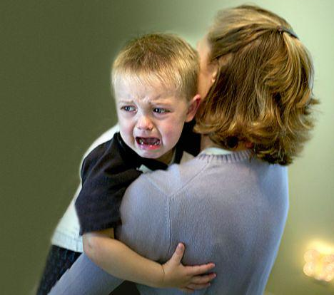
Методы раннего вмешательства
удерживающая (холдинг) терапия («усиленное касание»)
Этот метод состоит в попытке почти насильственного образования физической связи между матерью и ребенком, т. к. именно отсутствие этой связи считается сторонниками этого метода центральным нарушением при аутизме.

Slide 47
Холдинг - терапия
(от англ. «hold» - держать);
Автор метода доктор М.Велш (1970-ые годы) - для коррекции широкого спектра эмоциональных расстройств;
Правила использования метода холдинга.
1.Холдинг проводится ежедневно (хотя бы в течение первых 2-х месяцев);
2.Необходимо участие в холдинге двоих взрослых для распределения нагрузки во время сеансов;
3.Первые 3-4 сеанса холдинга необходимо проводить в присутствии психолога.
4.Необходимо добиваться полного расслабления ребёнка;
5.Нельзя допустить превращение холдинга в стереотип (привыкание, несопротивление);
6.На смену борьбы вводить разные способы взаимодействия: совместная игра, пение, чтение ребёнку стихов и сказок.
7.Мать объясняет ребёнку, почему она его крепко держит и не отпускает («Сейчас я буду держать тебя долго-долго – пока ты не почувствуешь, что тебе хорошо!»).

Slide 48
Медикаментозные методы
Лекарственные препараты применяются лишь для коррекции конкретных состояний, возникающих по причине аутизма. В частности, для снятия агрессивности, при судорожной активности, для улучшения кровообращения мозга, коррекции нарушения обмена веществ и т. д.
К таким препаратам относятся:
Противосудорожные препараты.
Антипсихотические.
Ноотропы.
Витамины.
Лекарства применяются индивидуально, в зависимости от состояния ребенка и назначаются только врачом.

Slide 49
Несмотря на то, что аутизм не излечим, поправить ситуацию можно. Самое лучшее «лечение» в этом случае – регулярные занятия каждый день и создание наиболее благоприятной среды для аутиста.
Коррекционная работа должна проводиться комплексно, группой специалистов – психиатром, невропатологом, психологом, логопедом, дефектологом, музыкальным руководителем. Вместе они вырабатывают индивидуальную программу развития ребенка.

Slide 50
В работе с аутичными детьми педагогам необходимо соблюдать следующие правила – Наладить первичный контакт с ребенком. Использовать прием «от простого – к сложному». Знакомить с правилами поведения ребенка нужно постепенно . Давать много подсказок. Использовать принцип дозированной речи. Сформировать учебное поведение. Комплексный подход – основа социализации.

Slide 51
Принципы работы с аутистами
1.Принцип «вращающихся дверей».
2.Комплексный медико-психолого-педагогический подход.
3.Определяющая роль интересов аутичного ребёнка при выборе коррекционных методов и приёмов.
4.Учёт специфики психофизических особенностей ребёнка с РДА.
5.Индивидуальный характер коррекции с постепенным переходом к групповым формам работы.
6.Развитие личности ребёнка в рамках оперантной терапии.
7.Систематическая работа с семьёй аутичного ребёнка.

Slide 52
Основные этапы
I этап: установление контакта
- щадящая сенсорная атмосфера занятия
звучание спокойной музыки
общение с ребёнком негромким голосом, переходящим на шёпот
избегать прямого взгляда на ребёнка, резких движений, прямых вопросов
преодоление страха у ребёнка
поощрение даже при минимальной активности ребёнка
больше наблюдений, фиксирование реакций, положительных(+) и отрицательных (-) эмоций: что их вызывает
реализация ребёнком собственных резервов и механизмов
использование разнообразных приёмов: общая релаксация, снятие патологического напряжения, уменьшение тревожности, увеличение активности
положительная (+) установка родителей, активная помощь родителей.

Slide 53
II этап: усиление активности ребёнка
почувствовать настроение ребёнка
использовать индивидуальные особенности в пользу
развитие социально-бытовых навыков
III этап: организация целенаправленного поведения
+ музыкальное сопровождение занятий
+ игры с длительным положительным сосредоточением
IV этап: преодоление патологических форм поведения (агрессии, капризов, негативизма)
V этап: формирование учебного поведения и учебных знаний, умений, навыков

Slide 54
Рекомендации педагогам
1. Обучение аутичного ребёнка должно начинаться с овладения навыками самообслуживания, бытовыми навыками, с организации поведения, понимания инструкций педагога.
2. Установление эмоционального контакта с аутичным ребёнком (это обязательное условие)
3. Найти мотивацию ребёнка к тому виду деятельности, которая предлагается ребёнку, заинтересовать его.
4. Обучение в эмоционально комфортной обстановке.
5. Насыщение деятельности доступным смыслом.
6. Избегать формального механического научения.
7. Разработать программу по различным видам деятельности.

Slide 55
8. Помнить стереотипы детей. Обучать их только тому, что им будет постоянно необходимо в учебной деятельности (не следует учить писать печатными буквами; потом они с большим трудом будут переучиваться писать прописными буквами и слитно).
9. Создание образовательного пространства: определить оптимальное время занятий (утро, день, полдень); рабочее место; отсутствие лишних предметов.
10. Дозировать учебный материал. Не допускать пресыщения и истощения.
11. Сначала добиться того, чтобы ребёнок понял, чего от него хотят, позднее - включение в совместную деятельность; затем самостоятельное выполнение заданий.

Slide 56
Методические требования к занятиям
1. Любые задания должны предлагаться в наглядной форме;
2. Объяснения должны быть простыми, повторяющимися, одинаковыми;
3. Говорить с ребёнком негромким голосом, переходящим в шёпот;
4. Занятия в одно время, в одном месте;
5. Соблюдать ежедневные ритуалы;
6. Активность и успешность ребёнка поощряется (подкрепление);
7. Чаще разговаривать с ребёнком;
8. Обеспечивать комфортную обстановку.

Slide 57
Самые известные аутисты мира
-Ньютон, Леонардо да Винчи, Эйнштейн, Моцарт, Кафка, Стивен Спилберг, Льюис Керолл, Билл Гейтс — у этих известных миру личностей были диагностированы проявления высоко-функционального аутизма (синдром Аспергера) .
-Аутисты обладают большими способностями к программированию; часто они видят в компьютере близкое существо. По некоторым данным, у Билла Гейтса от 5 до 20% персонала -- аутисты.
-Ким Пик, известный по одноименному фильму «Человек дождя», стал самым популярным аутистом мира. В 1,5 года запоминал все прочитаны ему книги, в 3 года научился читать. Однажды он пролистал телефонный справочник родного Солт-Лейк-Сити и запомнил наизусть все номера и данные его жителей. На тот момент в городе проживало около 1,5 млн человек. Толстую книгу осиливает за 25 минут, читая одновременно две страницы (одну левым, другую — правым глазом). При этом с трудом одевается сам и забывает, как чистить зубы.

Slide 58
К концу жизни мужчина прочитал и мог воспроизвести по памяти содержание около 12 тыс. книг.
В памяти Кима Пика помещались карты всех автомобильных дорог Канады и США, все известные исторические даты, телефонные коды разных стран и городов.

Slide 59
Интересные факты
- Мальчиков среди аутистов в 4 раза больше, чем девочек.
- Люди с аутическим мышлением часто отличаются астеническим телосложением.
- 70% аутистов не имеют друзей. 95% никогда не заводили семью.

Slide 60
Спасибо за внимание !

